Slide 1

NÁZEV: VY_32_INOVACE_06_M-Kvádr
NÁZEV ŠKOLY: ZŠ a MŠ Čestlice
AUTOR:
TEMA:
ČÍSLO PROJEKTU:

Slide 2
Anotace
Materiál určený k použití na interaktivní tabuli
Matematiky – geometrie
Kvádr
Pro 3.-5. ročník ZŠ
Tělesa - kvádr, názorné vysvětlení s ukázkami, procvičení učiva.

Slide 3
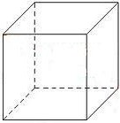
kvádr
těleso
má šest stěn tvaru obdélníku

Slide 4
UKAZUJ: stěny, hrany, vrcholy, stěny - protilehlé, sousední, shodné

Slide 5
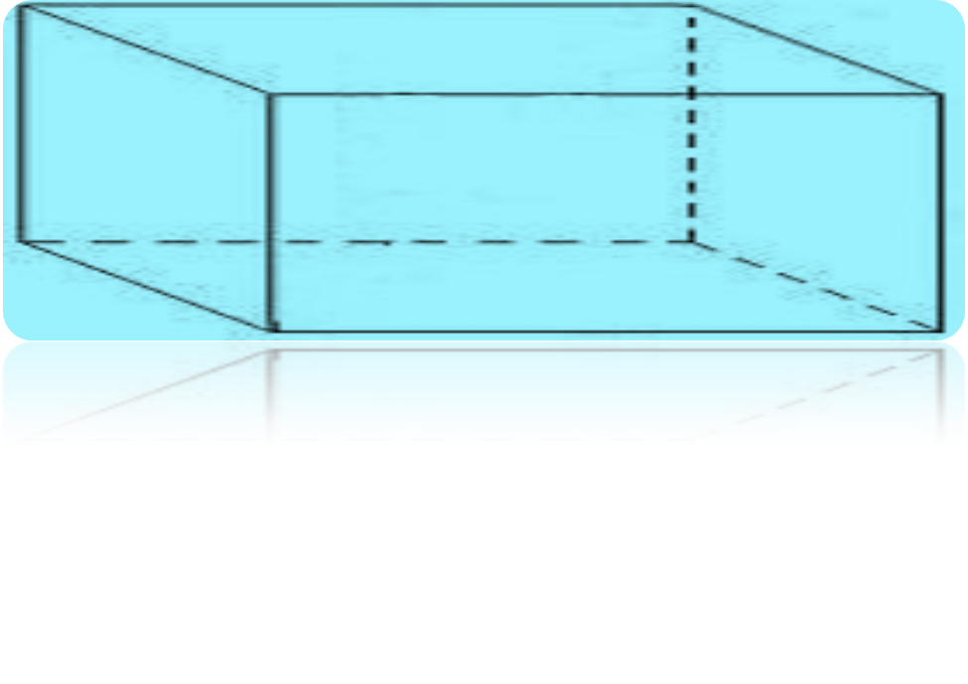
stěny hrany vrcholy protější stěny jsou shodné
Spočítej
stěny/…./ hrany/…./ vrcholy/..../
PROTĚJŠÍ STĚNY JSOU SHODNÉ

Slide 6



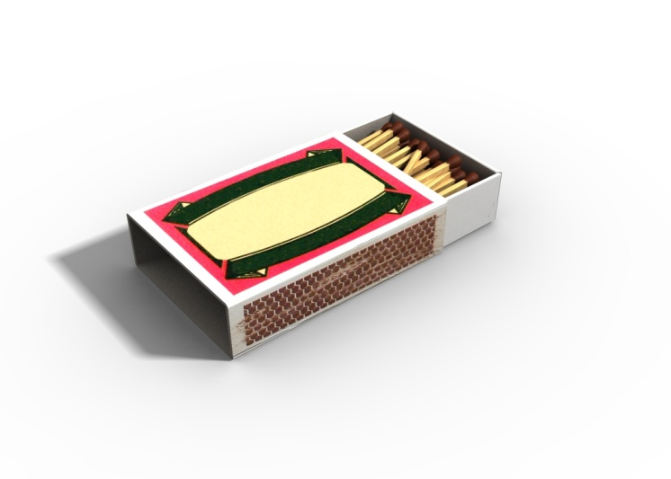
Kvádr

Slide 7

Vyber jen kvádry

Slide 8
Použité zdroje
WWW.OFFICE.MICROSOFT.COM

